Slide 1
Uke 1
Laget av Parkavan Illavalagan
Email: parkavai@uio.no

Slide 2
Opplegg for timen
Kort introduksjon, si navn og linje
Bli kjent med hverandre
Gå gjennom læringsmålene
Gå løs på ukesoppgavene
Mentimeter
Knytte forrige ukes pensum til denne ukens pensum

Slide 3
Info om gruppetimene
Frivillig tilbud, ikke obligatorisk oppmøte men best om folk møter opp
Opplegget kan variere ettersom pensum endres, f.eks går fra sikkerhet til nettverk
Se på gruppetimene som mulighet for å anvende kunnskap lært fra pensum og bruke det for å løse ukesoppgavene. I tillegg for å være sosialt blant studenter, er sikkert det viktigste med gruppetimene mener jeg
Ikke mulig å bytte inntil midten av September

Slide 4
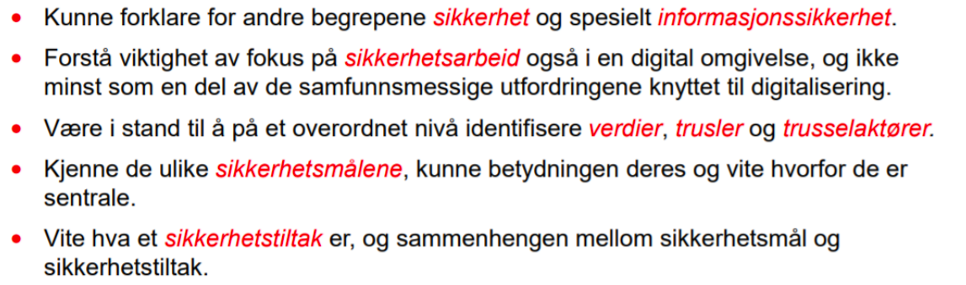
Læringsmål

Slide 5
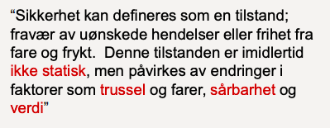
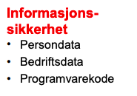
Hva betyr sikkerhet og informasjonssikkerhet?
Å forhindre at verdier kan skades eller ødelegges
En kategori av sikkerhet som er knyttet mer mot
Informasjon som persondata, bedriftsdata og
Programvarekode.

Slide 6
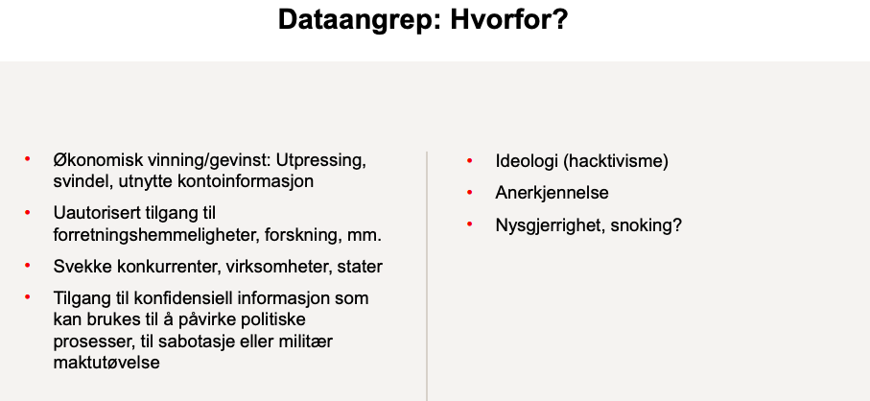
Hvorfor er sikkerhet viktig i It-sammenheng
Case: https://edition.cnn.com/2020/07/17/tech/former-twitter-employees-sleuthing/index.html
Sikkerhet er noe som ikke blir særlig prioritert blant noen bedrifter når de skal lansere et system
Ukesoppgaver: https://www.uio.no/studier/emner/matnat/ifi/IN1020/h21/ukeoppgaver/uke2-oppgaver.pdf, se på oppgave 6 så går vi igjennom i plenum

Slide 7
Hva menes med verdier i en digital sammenheng
Ting som kan være lurt å reflektere over:
- Er det farlig om Facebook vet at jeg har informatikk som fag ved uio?
- Er det farlig om gamle bilder i sosiale medier blir lett tilgjengelig på nett.
- Les denne artikkelen: https://www.nrk.no/dokumentar/xl/ble-manipulert-etter-nrk-spionering-pa-hans-digitale-liv-1.14759796
Diskuter i grupper
Håper dere ser viktigheten av hvordan personopplysninger skal behandles.
https://www.uio.no/studier/emner/matnat/ifi/IN1030/v21/pensum_modula/notat-lover-og-avtaler2020%281%29.pdf

Slide 8
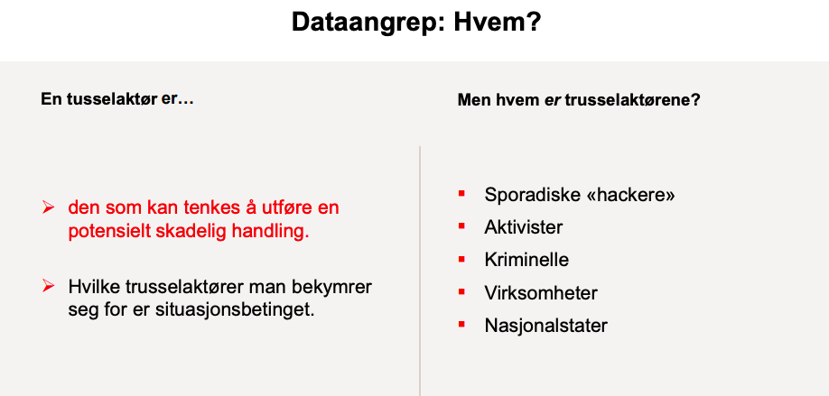
Trusselaktører

Slide 9
Sikkerhetsmål
Oversikt over alle sikkerhetsmål:
https://www.uio.no/studier/emner/matnat/ifi/IN1020/h21/undervisningsmateriale/in1020-sikkerhetsmal.pdf

Slide 10
Sikkerhetstiltak
Oversikt over sikkerhetstiltak:
https://www.uio.no/studier/emner/matnat/ifi/IN1020/h21/undervisningsmateriale/in1020-sikkerhetstiltak.pdf

Slide 11
Sammenhengen mellom sikkerhetsmål og sikkerhetstiltak
Vi kan ikke oppnå sikkerhetsmål uten sikkerhetstiltak.
Sikkerhetstiltak må ligge til rette for oppnå sikkerhetsmål
Tenk tilbake til oppgave 6, hvilke konsekvenser får Petter hvis han ikke låser pcen?
Disse er konsekvensene som kan oppstå:
Brudd på integritet, siden hvem som helst kan gå inn og skru på pcen og endre informasjonen utilisiktet.
Brudd på konfidensialitet, samme som forrige, hvem som helst kan gå inn og skru på pcen og utgi seg for å være «Petter», men er egentlig noen andre.
For å tette igjen disse hulene så er det viktig med at alle ansatte har brukere for å kunne oppnå tilgangskontroll,

Slide 12
Mentimeter
https://www.mentimeter.com/

Slide 13
Knytte forrige ukes pensum til denne ukens pensum
Har dere tenkt på hva som skjer når dere danner nettverksforbindelser med åpne nettverk?
Kryptering: Å omforme data slik at de ikke kan leses eller endres av noen som urettmessig får tilgang til de. Gjøre informasjonen uleselig blant andre lyttere for å forsikre at informasjonen overføres trygt blant tjener og kunde.
Hva skulle skje hvis det ikke var blitt implementert kryptering i disse åpne nettverkene når det dannes forbindelser? Tror dere at trusselaktører fremdeles kan ha vansker med å tilgang til informasjonen deres eller spiller ikke kryperingen noe rolle?

